Slide 1
РАЗРАБОТКА СИСТЕМЫ
ОНЛАЙН-БРОНИРОВАНИЯ
ОТЕЛЕЙ
Курсовая работа по дисциплине «Веб-системы и технологии»
Студент: Саид Мухтиев | Группа № 680.23 | Курс 3-й
Преподаватели: Халилов Матлаб, Алиев Джамиль
4
8
1
Страницы имеет данный сайт
Отелей содержится в каталоге сайта
CSS + JS файл использовался в работе
2026-ой год

Slide 2

HTML — СТРУКТУРА СТРАНИЦ
Что такое HTML?
HTML (HyperText Markup Language) — язык разметки, описывающий структуру веб-страницы. Браузер читает HTML и строит из него дерево элементов (DOM), которое видит пользователь.
При создании структуры сайта использовались семантические теги <header>, <nav>, <section>, <footer>, которые дают смысл каждому блоку страницы, а также формы <input>, <select>, type="date"/"email«, отвечающие за встроенную валидацию браузера. В проекте имеются 4 страницы с единой шапкой и навигацией (<header> / <nav>).

Slide 3

CSS — ОФОРМЛЕНИЕ И СТИЛИ
Что такое CSS?
CSS (Cascading Style Sheets) — язык описания внешнего вида HTML-документа. Без CSS даже грамотно размеченная страница — просто чёрный текст на белом фоне.
Применение в проекте:
Flexbox — для шапки, навигации и строчных элементов;
CSS Grid — для сетки карточек отелей и блока преимуществ;
transition + :hover — плавное поднятие карточек при наведении;
@media (max-width: 700px) — адаптивность под мобильные устройства;
Единый файл style.css — одно изменение отражается на всём сайте.

Slide 4

JAVASCRIPT — ЛОГИКА И ИНТЕРАКТИВНОСТЬ
Что такое JavaScript?
JavaScript — это язык программирования, выполняющийся прямо в браузере. Он делает страницу интерактивной, а то есть, реагирует на действия пользователя и меняет содержимое без перезагрузки. Сюда относятся работа с DOM, использование Array.filter() — динамической фильтрации каталога, валидация 7 полей формы с регулярными выражениями, расчёт стоимости, а также модальное окно с подтверждением бронирования.

Slide 5
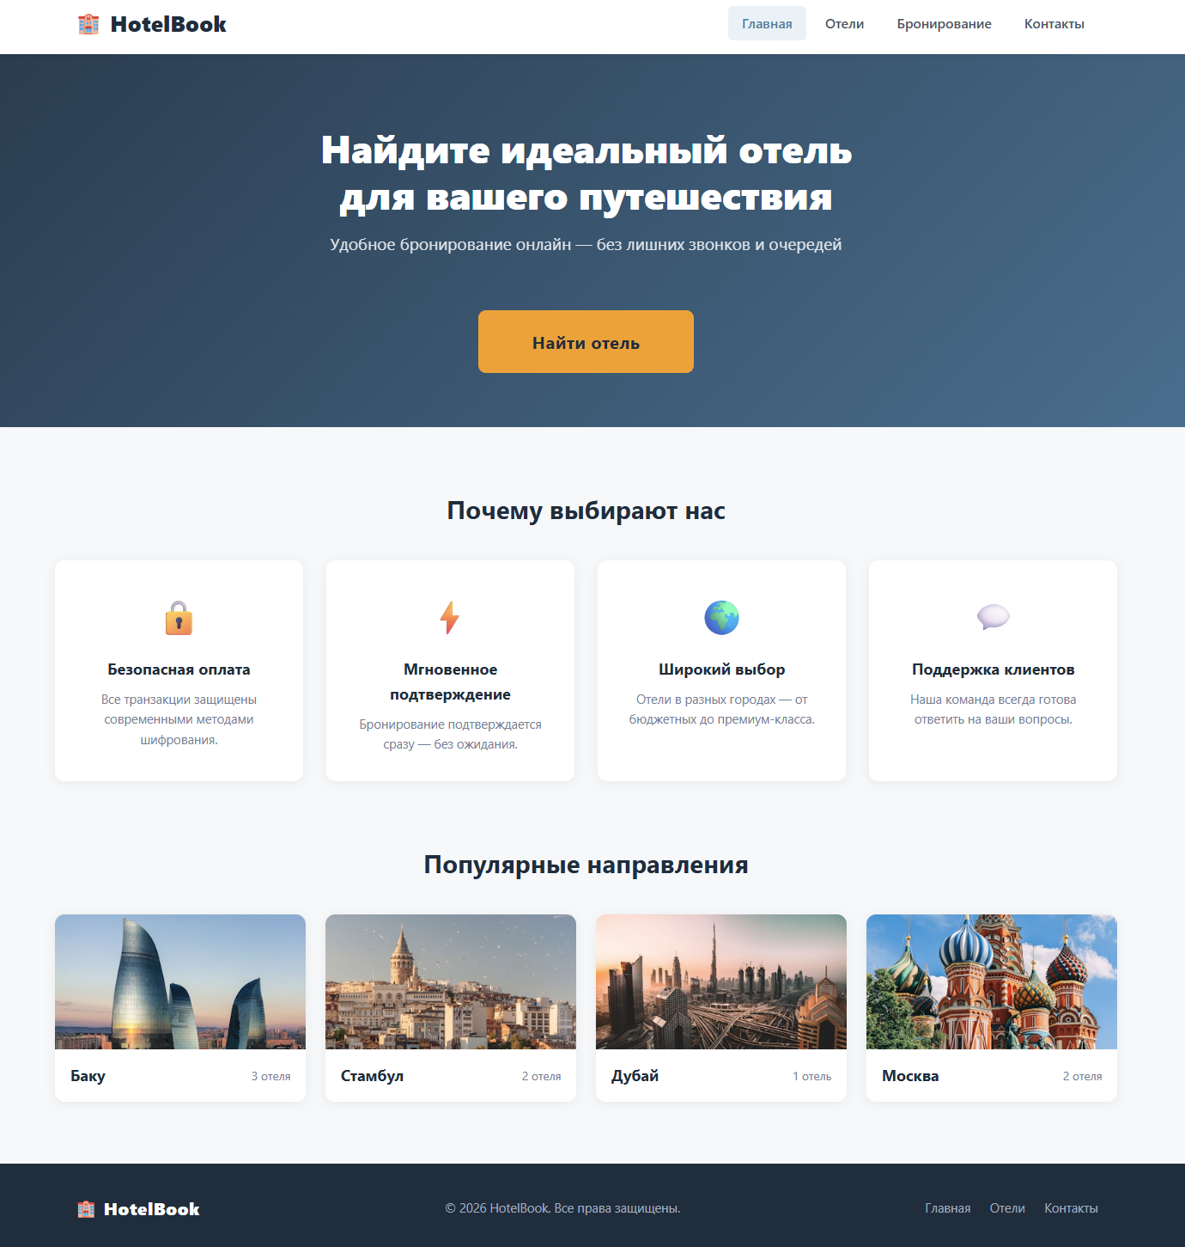
ГЛАВНАЯ СТРАНИЦА
🔘
Кнопка «Найти отель»
Большая кнопка по центру Hero-баннера. При нажатии сразу переходит в каталог — без ввода данных.
🌍
Популярные направления
4 карточки городов (Баку, Стамбул, Дубай, Москва) с реальными фотографиями и актуальным количеством отелей.
⭐
Блок преимуществ
Карточки «Безопасная оплата», «Мгновенное подтверждение», «Широкий выбор», «Поддержка клиентов».
📌
Sticky-шапка
Навигация прилипает к верху при прокрутке через position: sticky.

Slide 6
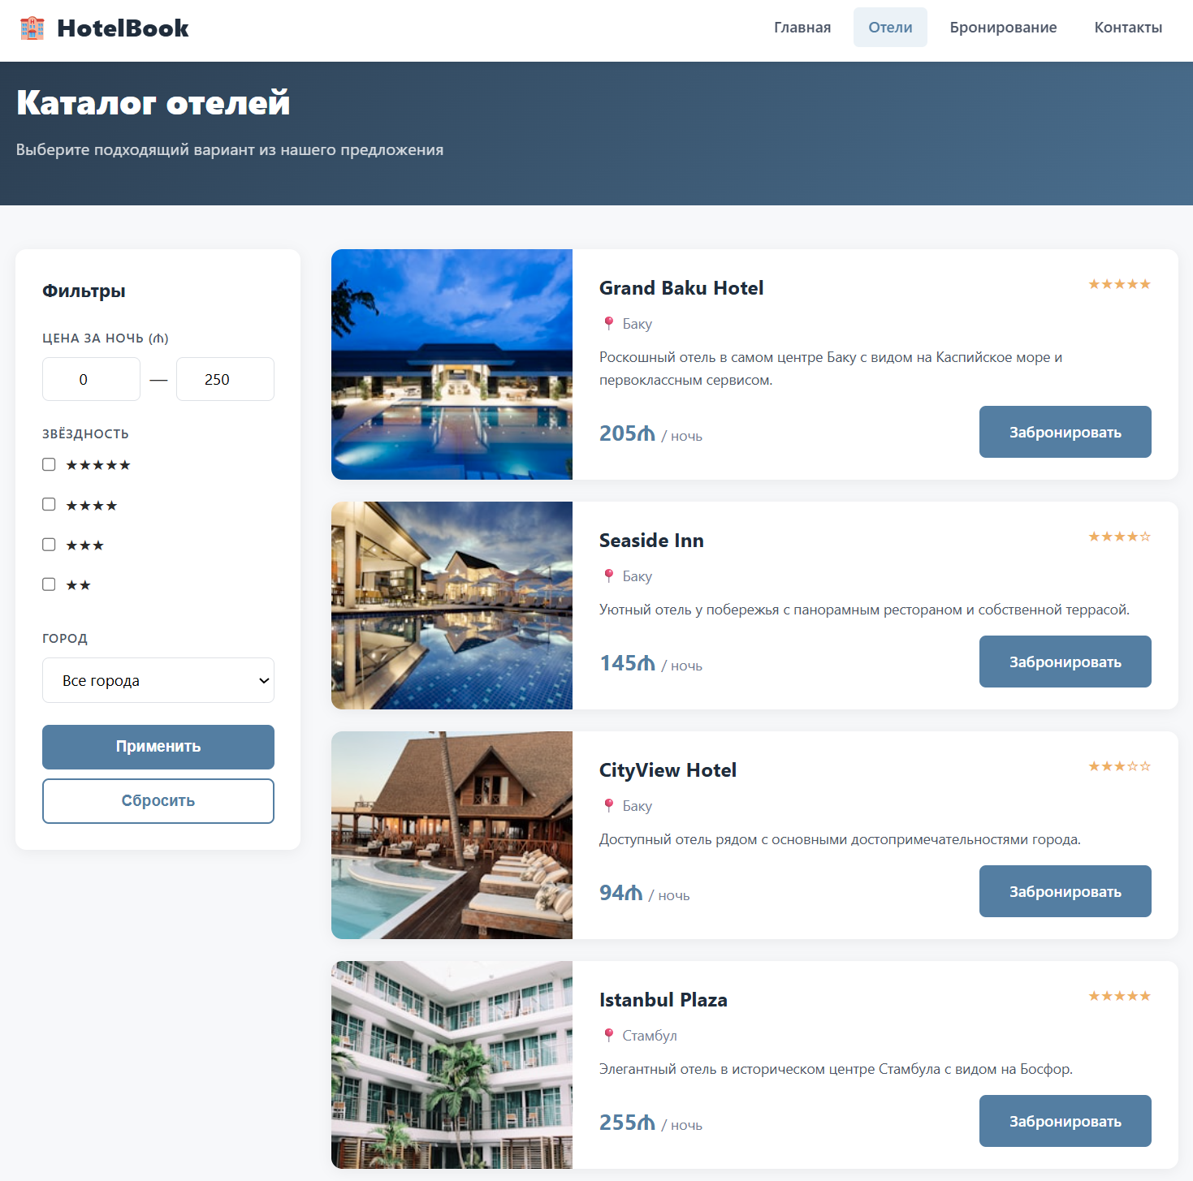
КАТАЛОГ ОТЕЛЕЙ
Что было реализовано:
8 отелей: Баку (3), Стамбул (2), Дубай (1), Москва (2);
Звёздность от 2 до 5 — есть все категории;
Цены: от 51₼ до 255₼ за ночь;
Фильтры: диапазон цен + звёздность + город;
Список обновляется без перезагрузки страницы;
Фотографии для каждого отеля.

Slide 7
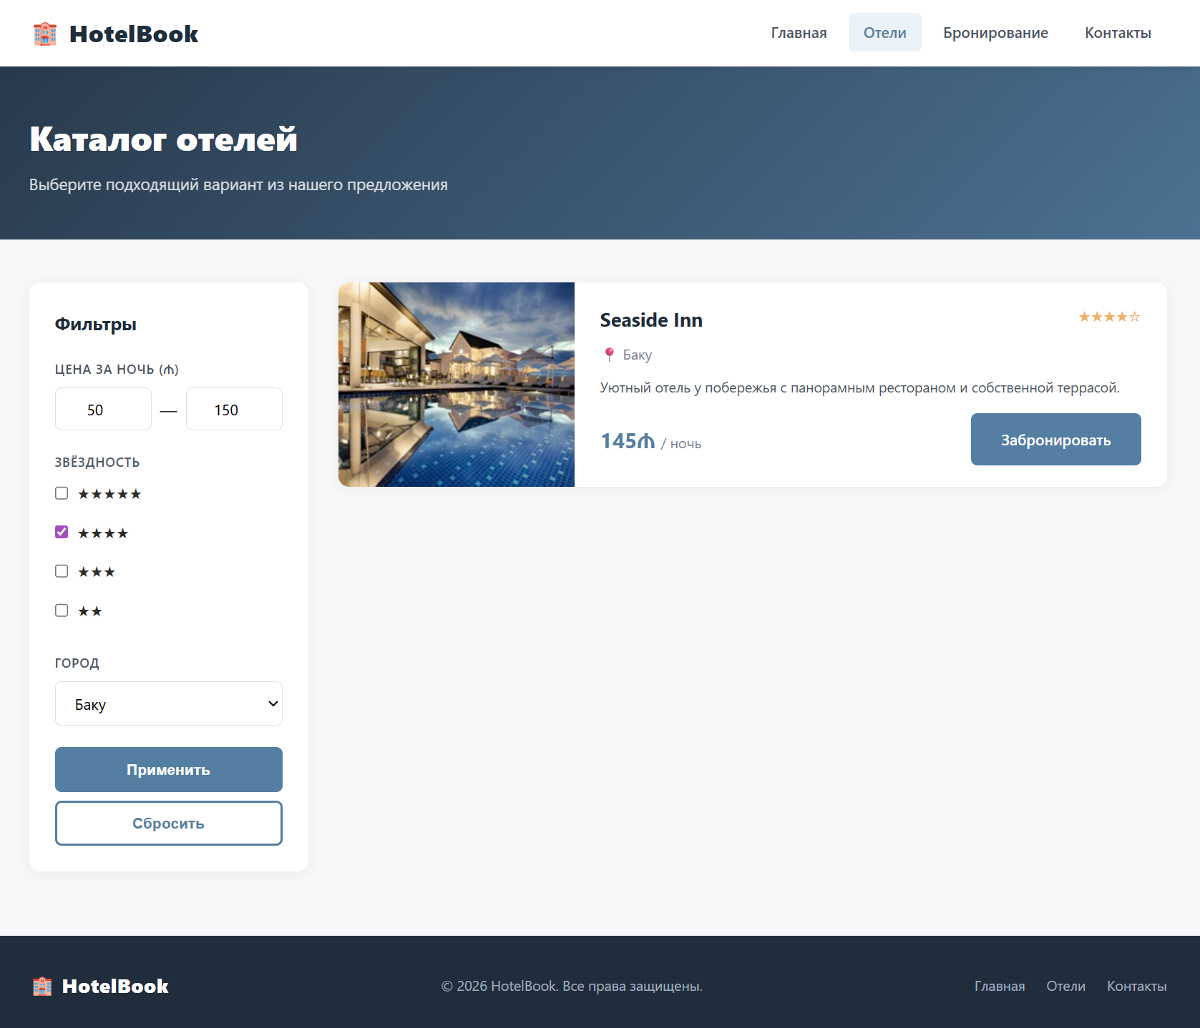
КАК РАБОТАЕТ ФИЛЬТРАЦИЯ
1
Считываем значения фильтров из DOM;
2
Метод .filter() проходит по всему массиву hotels;
3
Остаются только отели, подходящие под все условия;
4
renderHotels() перерисовывает карточки на странице.
Функция applyFilters() — JavaScript:
const filtered = hotels.filter(h => {
return h.price >= min
&& h.price <= max
&& h.city === city;
});
renderHotels(filtered);

Slide 8
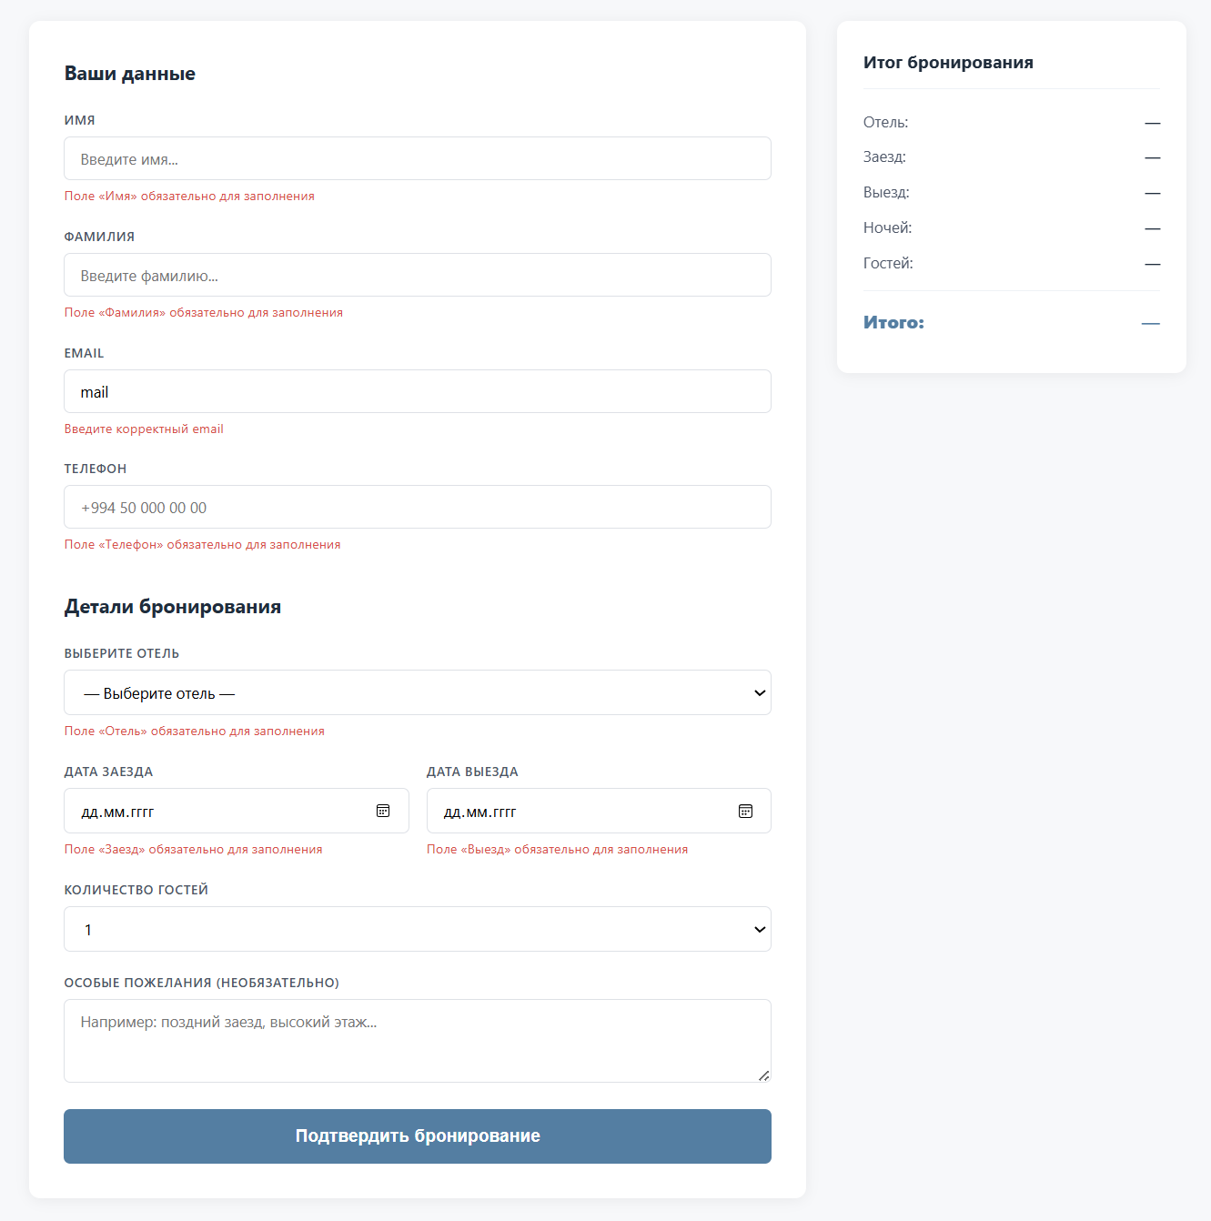
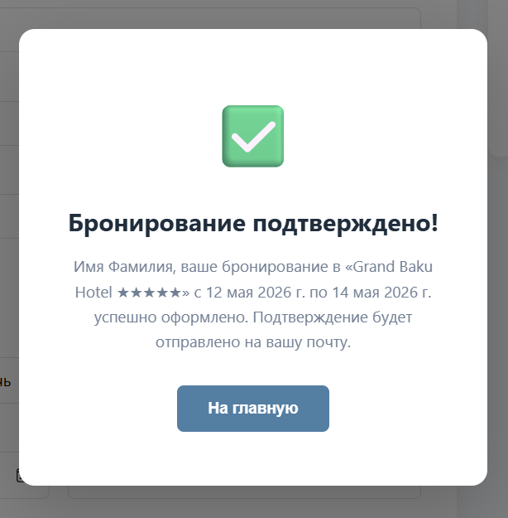
СТРАНИЦА БРОНИРОВАНИЯ
Ключевые механики:
⚡
Живой расчёт суммы
При выборе отеля и дат сумма обновляется в реальном времени: ночи × цена в ₼.
✅
Валидация 7 полей
Имя, фамилия, email, телефон, отель, заезд, выезд — каждое поле проверяется отдельно.
📋
Модальное окно
После успешной отправки появляется подтверждение с именем пользователя и названием отеля.
📅
Проверка дат
Нельзя выбрать дату выезда раньше заезда — JavaScript сравнивает Date-объекты.
Окно подтверждения бронирования

Slide 9
КАК УСТРОЕНА ВАЛИДАЦИЯ ФОРМ
Флаг valid
function submitBooking() {
let valid = true;
const el = getElementById('firstName');
if (!el.value.trim()) {
errEl.textContent = 'Поле обязательно';
valid = false; }
const emailRe = /^[^@]+@[^@]+\.[^@]+/;
if (!emailRe.test(email.value)) {
valid = false; }
if (!valid) return;
showModal();
}
Начинается как true. Если хоть одно поле не прошло проверку, становится false.
Проверка пустых полей
Метод .trim() убирает пробелы — нельзя отправить форму, заполненную пробелами.
Email через regex
Регулярное выражение проверяет наличие @ и точки в правильных позициях.
Ранний выход
Если valid === false, функция завершается и модальное окно не показывается.

Slide 10
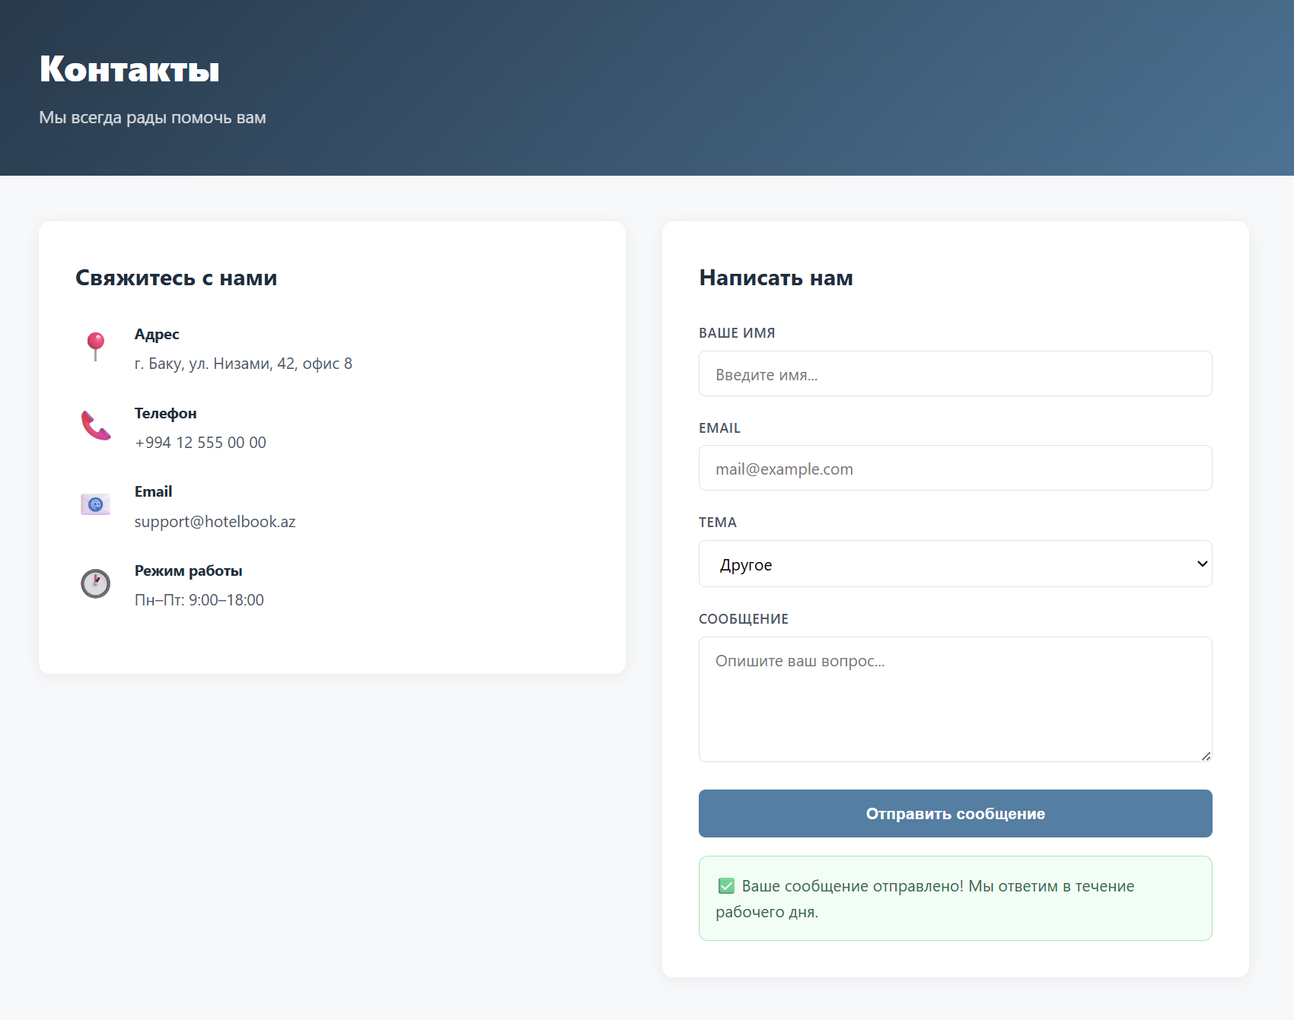
СТРАНИЦА КОНТАКТОВ И СТРУКТУРА ПРОЕКТА
Структура файлов проекта:
hotel-project/
index.html - главная
hotels.html - каталог отелей
booking.html - бронирование отеля
contacts.html - контакты
style.css - стили
main.js - логика
4 страницы с единым дизайном, шапкой и подвалом;
Динамический каталог из массива + фильтрация без перезагрузки;
Итоги проекта:
Реальные фото, цены в манатах, адаптивный дизайн.
Валидация 7 полей, расчёт суммы, модальное подтверждение;

Slide 11
Спасибо за внимание!
Надеюсь, что данная работа произвела на Вас хорошее впечатление!

